Slide 1
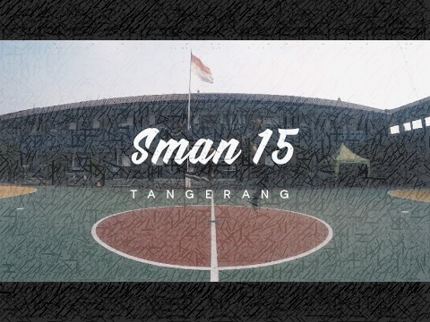
PAMERAN SENI RUPA
DISAMPAIKAN OLEH :
KELOMPOK 4

Slide 2

KELOMPOK 4
Anggota :
Abi Andrea N.
Bernard Vincent C.S.
Daffa Bagus M.
Hemansyah
Rizaky Okta R.

Slide 3
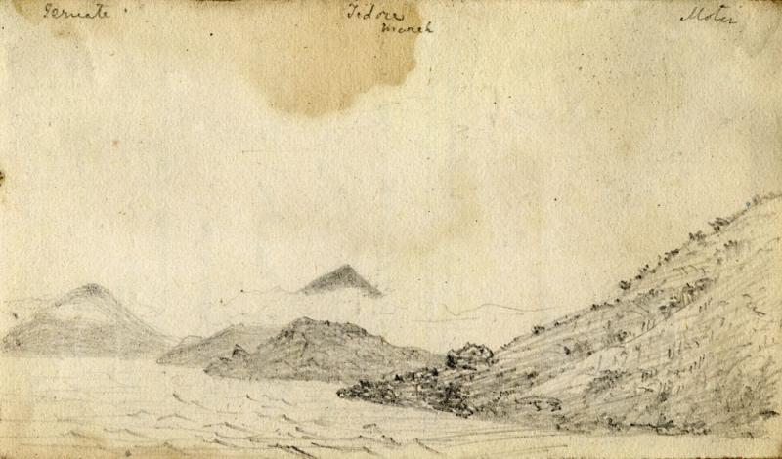
MATERI

Slide 4

PENGERTIAN PAMERAN
Pameran adalah kegiatan yang harus dilakukan oleh setiap pelaku seni. Kegiatan ini dapat menguji kepampuan seorang seniman. Tujuan dari sebuah pameran sebagai media komunikasi bagi para pelaku seni untuk dapat memerhatikan atau menunjuKkan hasil-hasil karya seninya kepada orang banyak sebagai apresiator. Secara umum, tujuan pameran adalah untuk keperluan edukatif, komunikatif, kompetitf, dan sosial.

Slide 7

PROPOSAL

Slide 8


Slide 9


Slide 17
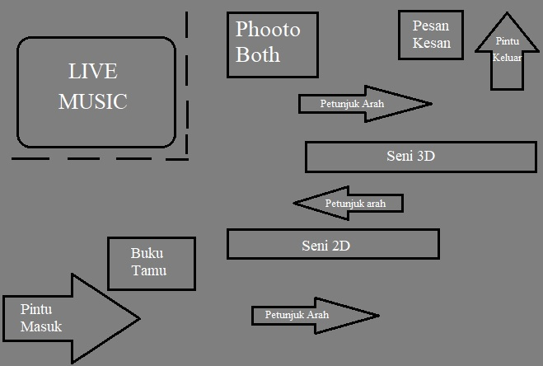
DENAH PAMERAN

Slide 18

PAMERAN SENI RUPA
SMAN 15
T A N G E R A N G
BEREKSPRESI
DENGAN
KREASI

